Slide 1
ERASMUS+ oktatói mobilitási pályázat Palicz márta 2017.09.30-10.14.
MÁLTA

Slide 2
EC Nyelviskola Málta
M. Mangion Street, St Julian's

Slide 3
Első héten „nagy” csoportban
Brazil, chilei, kolumbiai, líbiai, belorusz és orosz csoporttársakkal

Slide 4
Csoportmunka chilei, brazil, orosz társaimmal

Slide 5
A második héten: „mini” csoportban
Egy svájci diáklánnyal és egy orosz bankárral oldottuk meg a változatos feladatokat.

Slide 6
Hatodik tanárom: a líbiai Ahmed

Slide 7
Minden a nyelvtanulásról szólt!

Slide 8
A szállás Diamond Court Apartman, Swieqi

Slide 9
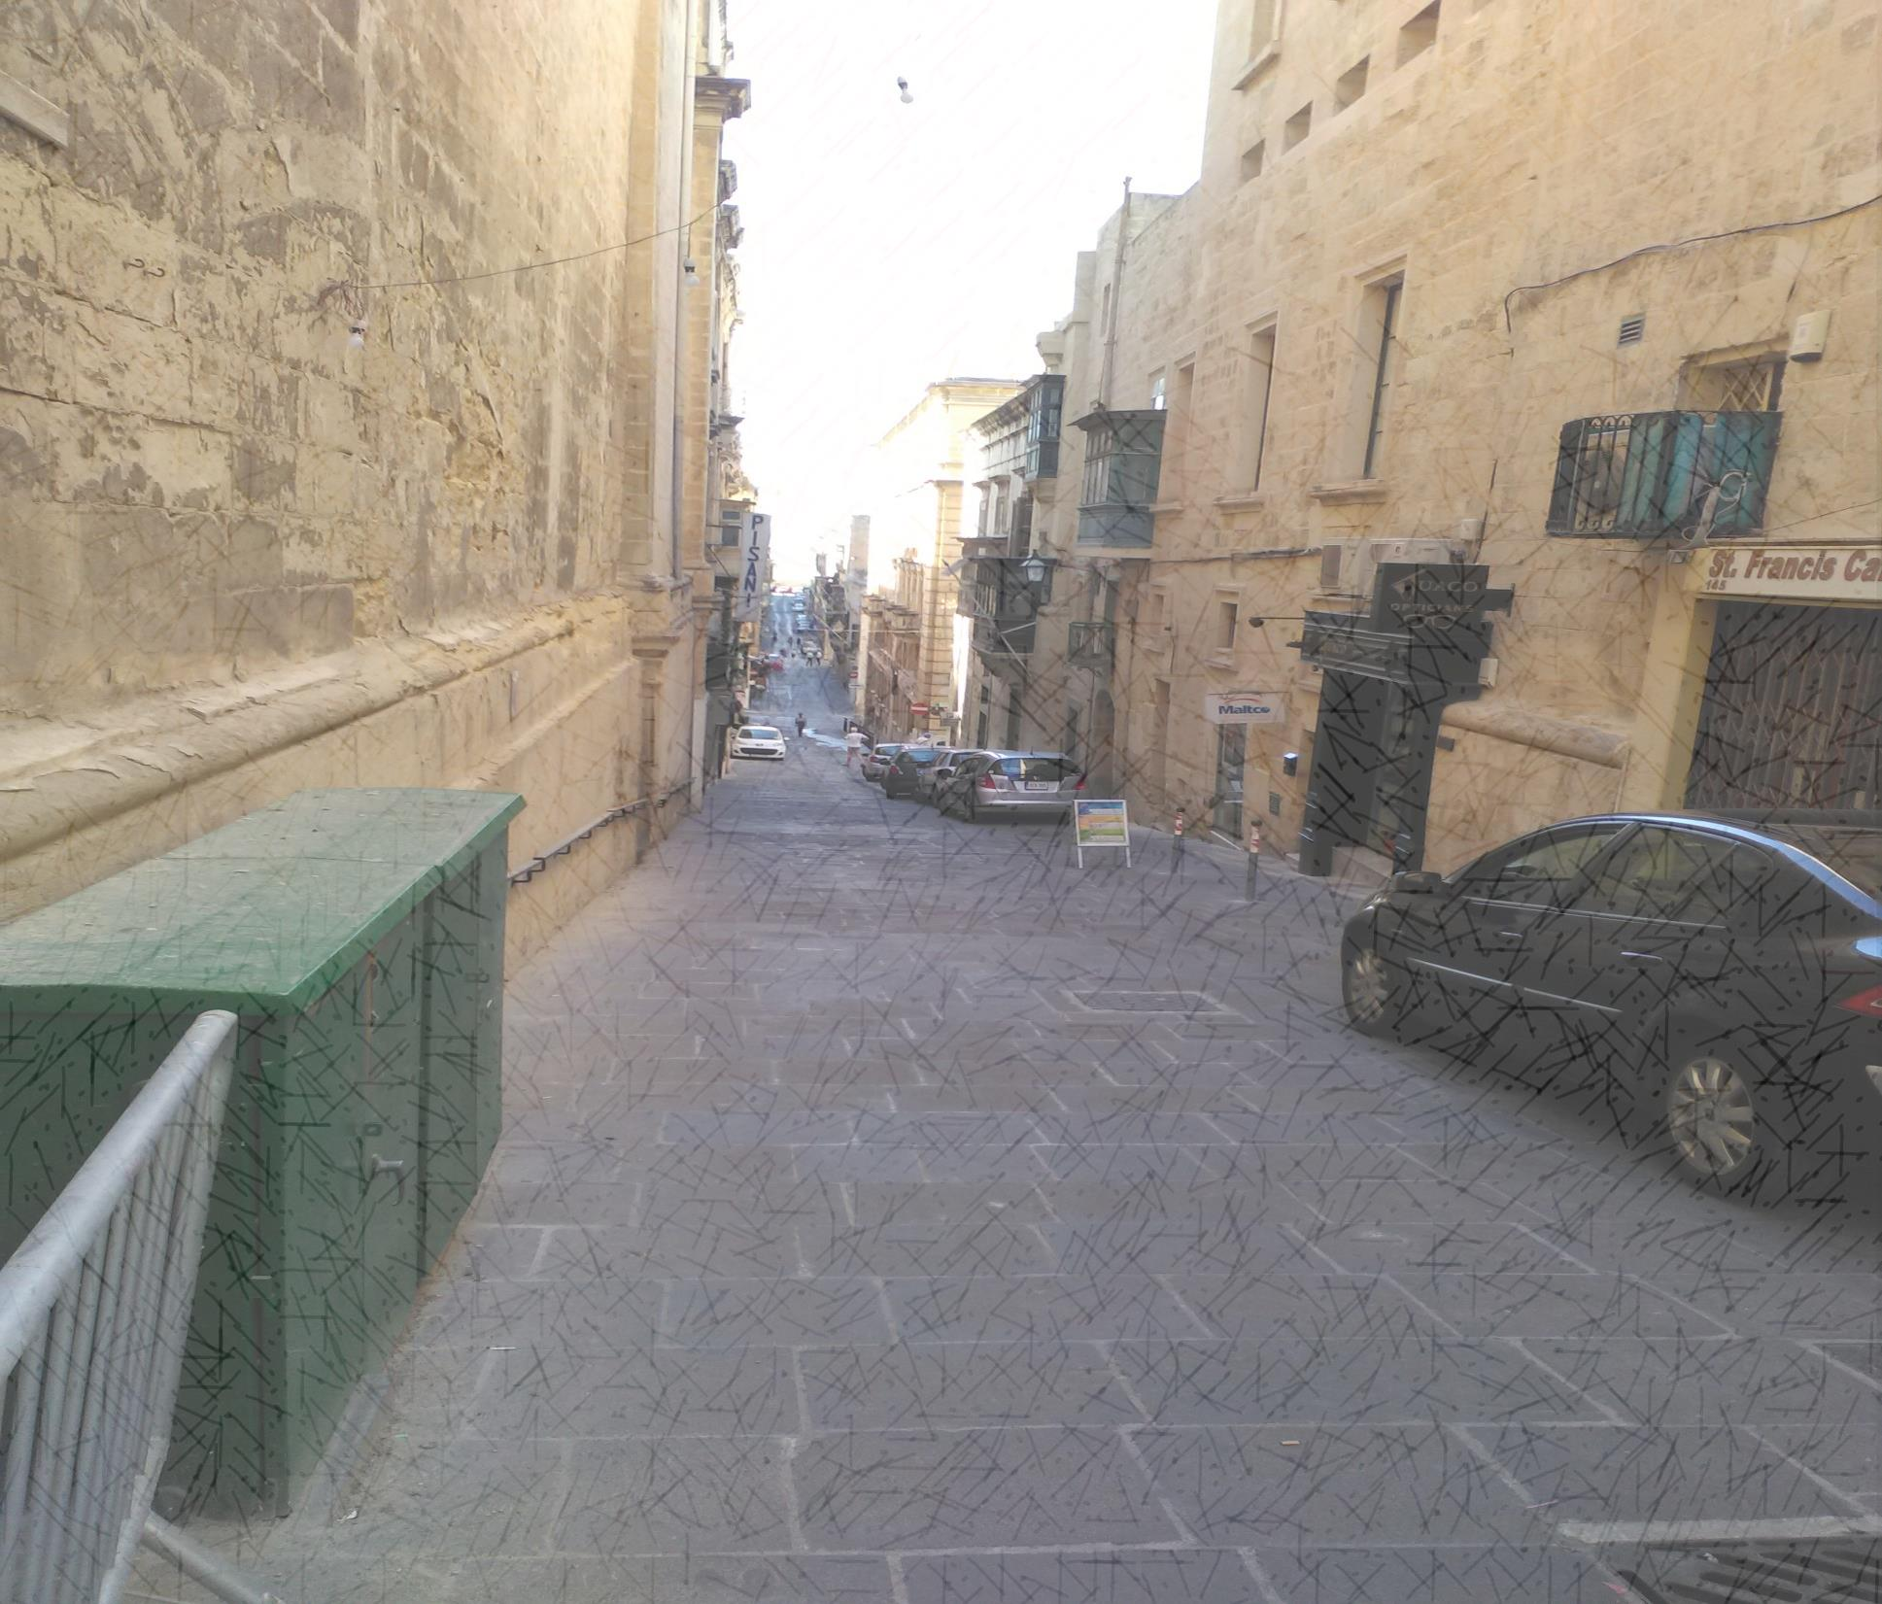
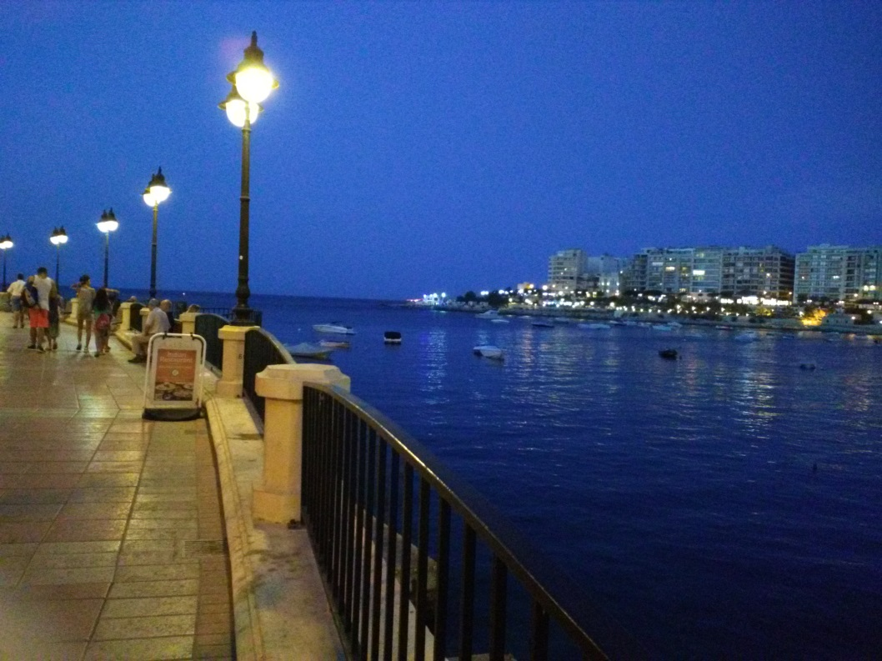
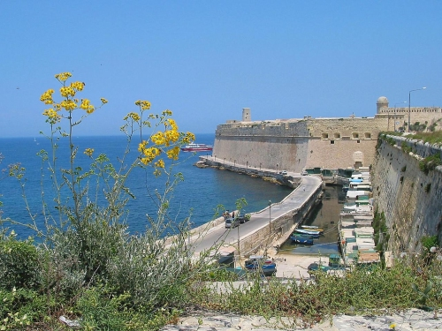
Kulturális programok és szabadidő

Slide 10
Egyik szabad fürdőhely
A nyelviskolától 5 percre

Slide 11
Spinola Bay

Slide 12
A „Promenád” Sliema felé

Slide 13
Ünnepi díszben a hétvégi Festa-ra

Slide 14
Blue Grotto

Slide 15
Őrtorony a Blue Grotto közelében

Slide 16
Citadella in Victoria - Gozo

Slide 17
Hagar Quim – az egyik monolitikus templom A világörökség része

Slide 18
Mdina A világörökség része

Slide 19
Kék lagúna

Slide 20
Köszönöm a figyelmet!

